Slide 1
Anatomie – Physiologie
Ventilation
Circulation
Système nerveux / Toxicité
Froid

Slide 2
Ventilation

Slide 3
A) Echanges Préambule : composition de l’air
80% N2 ; 20% O2
79% N2 ; 21% O2
78,1% N2, 20,95% O2
0,9% Argon 0,04% CO2 et des traces de gaz rares
calcul de tête ?
calcul au papier ?
précisement ?
Autre intérêt d’utiliser l’une ou l’autre approximation ?
précaution par excès / défaut
Rôles physiologiques constituants :
N2 ?
O2 ?
CO2 ?
carburant métabolisme
produit combustion métabolisme
aucun
anatomie-physiologie N2 -2020

Slide 4
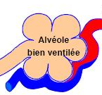
Anatomie appareil respiratoire
clapet à ne pas fermer lors remontée
possibilité échanges O2, N2, CO2 avec capillaires pulmonaires
= passage forme gazeuse ↔ forme dissoute
bronchioles 0,5 mm diamètre
700 millions d’alvéoles => 150 à 200 m2 de superficie d’échanges !

Slide 5
Lois physiques impliquées dans échanges
pression partielle pp_{A} = %_{A} x pression totale
⬄ « La pression partielle d'un gaz A dans un mélange {A,B,...} est définie comme la pression qui serait exercée par les molécules du gaz A si ce gaz A occupait seul tout le volume. »
somme pressions partielles ∑ pp_{i} = pression totale
Dalton :
Henry :
« À température constante et à l’équilibre, la quantité de gaz dissous dans un liquide est proportionnelle à la pression partielle qu'exerce ce gaz sur le liquide. »
Et si déséquilibre ?
échange (pour chaque gaz A)
sens ?
pp_{A} élevée → pp_{A} faible

Slide 6
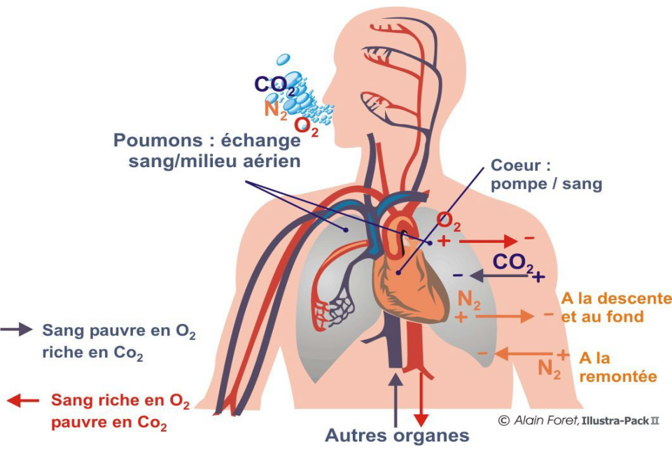
Echanges poumons↔sang lors de la ventilation
Initiateur réflexe inspiratoire ?
taux CO2 (dépasse seuil physiologique)

Slide 7
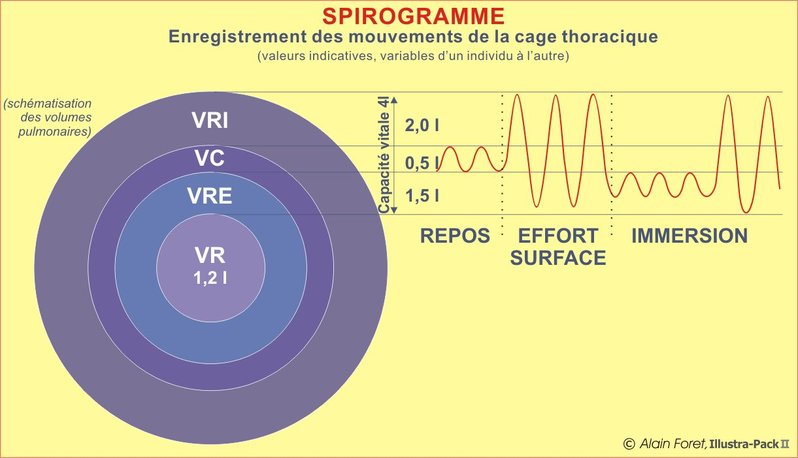
B) Consommation Différents volumes respiratoires
durée moyenne cycle respiratoire au repos ?
3 s
Sachant : conso plongée = 2 x conso. surface au repos
Quelle consommation moyenne par min utiliser ?
Autonomie à 20m avec 12 l gonflé à 200 bars à froid ?
2 x (60/3 x 0,5) = 20 l/min
(200-50) x 12 = 3 x V2, V2=600l à 20l/min, 30 min

Slide 8
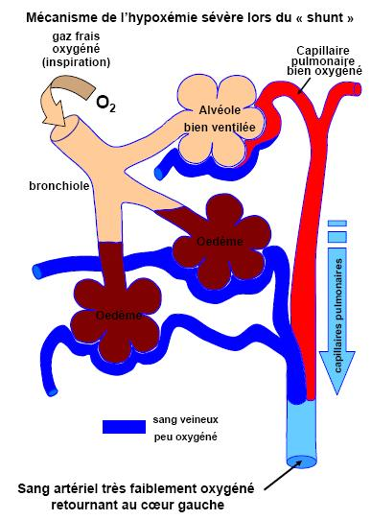
C) Perturbations :
viscosité air (~épaisseur), dépend ? profondeur
shunts pulmonaires :
différentes causes possibles
prévention : éviter ouvertures shunts par hyperpression thoracique (toux, valsalva lors remontée...)

Slide 9
2. Circulation

Slide 10
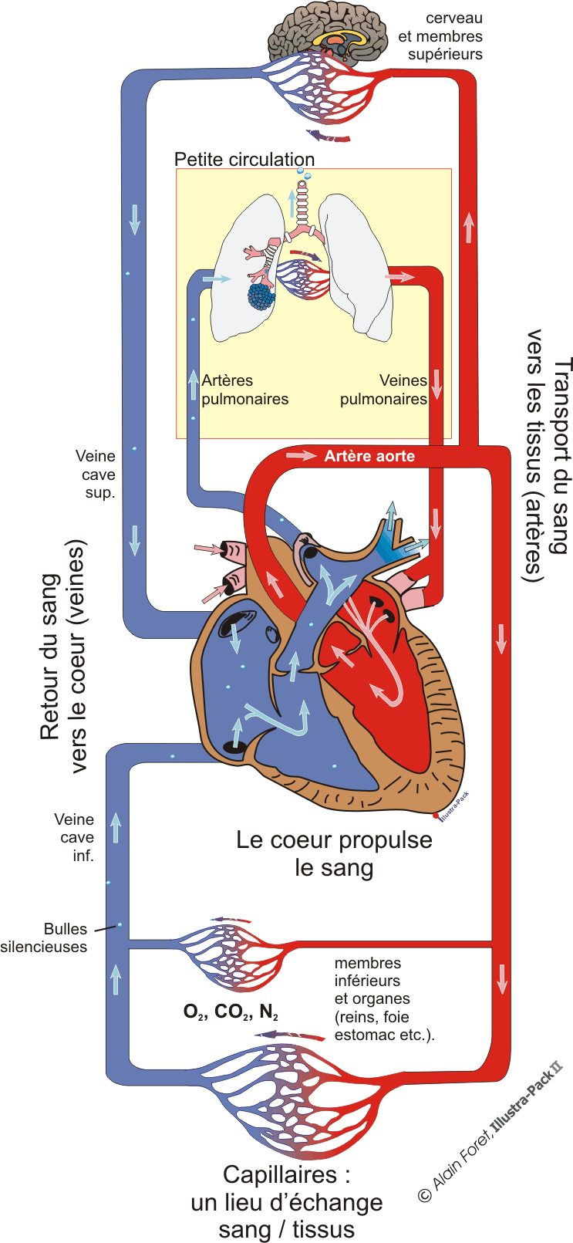
A) Echanges
respiration = ventilation + circulation
rappel :
gaz impliqués ?
O2, (N2)
qu’est ce qui génére échanges ?
équilibrage pressions partielles
CO2, (N2)
circulation : 2 temps
grande circulation ventricule gauche -> organes -> oreillette droite
petite circulation ventricule droit -> poumons -> oreillette gauche
~5 l adulte,
70 ml expulsé à chaque contraction
100 km artères et veines, 1000 fois plus de capillaires

Slide 11
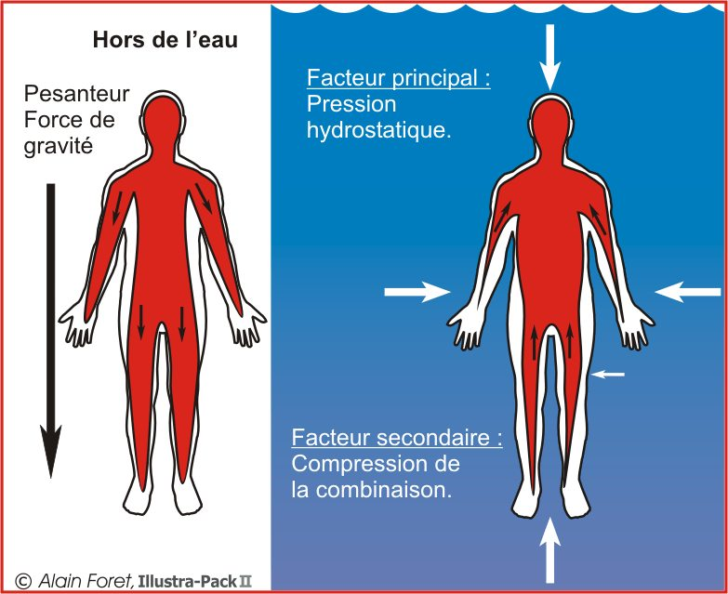
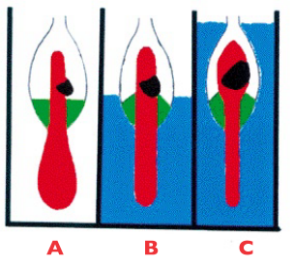
B) Perturbation normale : la diurèse d’immersion
réaction à l'état d'apesanteur
déplacement de 0,7 l sang vers partie centrales
facteurs amplification
amplifié par
⇨ hyper-sollicitation de l’ensemble coeur-poumon
coeur
poumons
abdomen

Slide 12
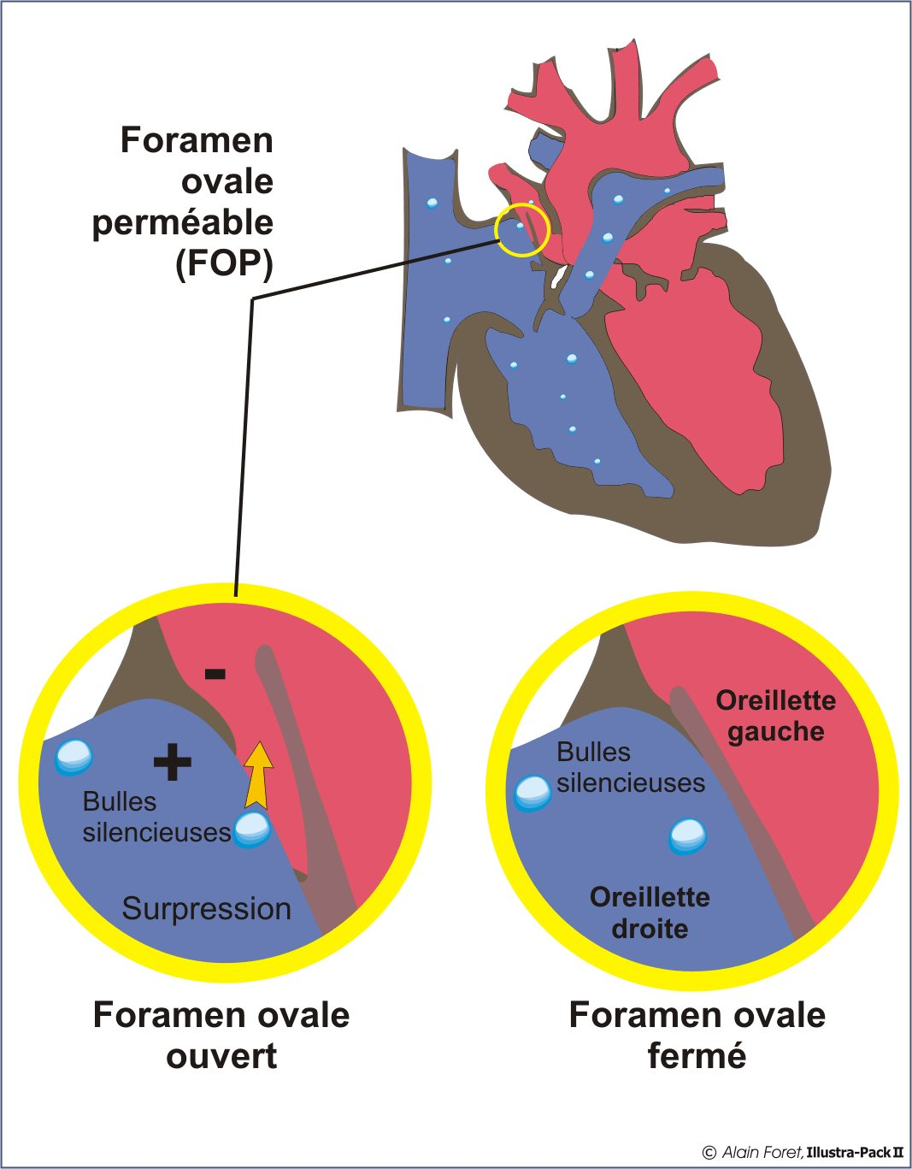
Perturbation facteur d’ADD : le FOP
Foramen Ovale Perméable
origine : circulation embryonnaire, refermé à la naissance
fragilité chez ~30% individus
⇨ éviter hyperpression thoracique
prévention :
pas d’effort violent (jusqu’a +2h)
pas de Valsalva à la remontée
(éviter toux)

Slide 13
3. Système nerveux / Toxicité des gaz

Slide 14
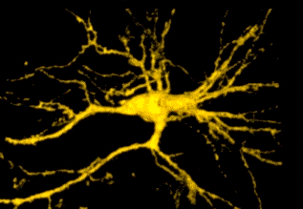
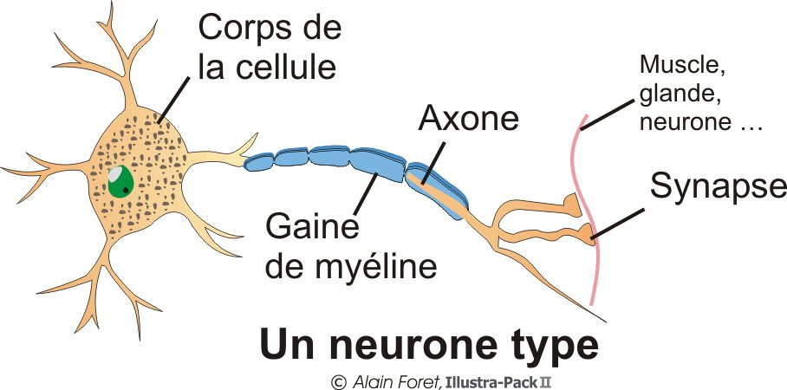
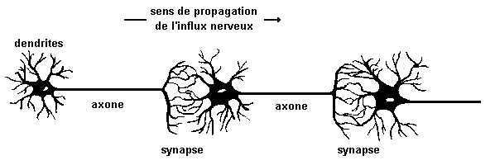
Le tissu nerveux
la cellule de base : le neurone
=
L’influx :
onde ⇨ temps réaction
transmetteurs chimiques

Slide 15
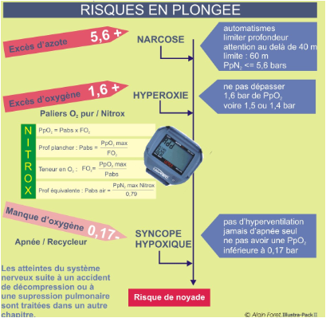
Perturbations Système Nerveux Central : sensibilité à différents gaz
L’azote est absorbée dans gaine de myéline entourant l’axone ⇨ risque de narcose par excès de N2
L’oxygène est vital au bon fonctionnement neuronal
défaut d’O2 : samba / syncope / décès
excès d’O2 : crise hyperoxique, de type épileptique qui consomme elle-même de l’oxygène pour revenir à la normale

Slide 16
4. Froid

Slide 17
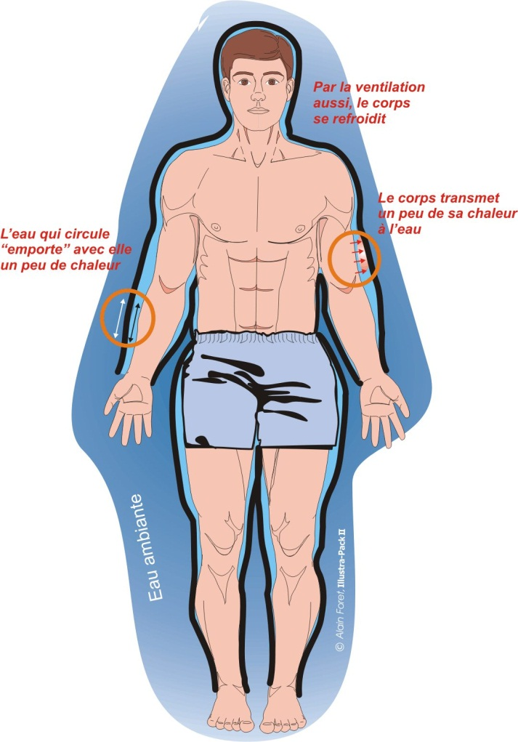
L'équilibre thermique
l'équilibre thermique
dans l'air ?
dans l'eau ?
les échanges s'effectuent par
convection ( manchons)
conduction
ventilation
25°C
33°C
⇨ nous nous refroidissons 25 fois plus vite dans l'eau que dans l'air !
thermocline
températures ≠ selon les mers

Slide 18
La thermo-régulation
trop chaud ?
trop froid ?
chair de poule
vaso-constriction périphérique
contractions musculaires
augmentation fréquence respiratoire (mais en plongée on respire de l’air froid)
⇨ thermolyse : sudation
⇨ thermogenèse : moyen ?
 isolation
 déperdition
production de chaleur
 ventilation compense  circulation

Slide 19
rappel : déja modification physiologique lors de l’immersion ?
conséquences ajoutées :
vasoconstriction périphérique ⇨ perte de sensibilité
pressions hydrostatique + combinaison
thermogenèse
diurèse d’immersion
 circulation sur extrémités
⇨ paleur, moindre élimination acide lactique
⇨ crampes
⇨ tremblements
⇨ Hyperventilation attention à l’essoufflement, la consommation, la saturation, la toxicité

Slide 20
symptômes :
tremblements
position recroquevillée
désintérêt pour la plongée
consommation d'air exagérée
Conduite A Tenir :
plongeur doit se signaler
après :
se déséquipper rapidement
couverture de survie (face dorée extérieur)
boissons chaudes,  pas d'alcool
sécher sans frictionner

Slide 21
prévention :
limiter
durée plongée (seuil empirique autour des 30')
profondeur ( épaisseur combi)
éviter mouvement brusques dans l'eau
apport glucides avant plongée
se couvrir avant / après plongée (coupe-vent sur bateau)
après la plongée : se réhydrater ! La diurèse limite la fluidité ce qui limite l’oxygènation normale dont l’organisme à besoin pour son métabolisme

